Slide 1
Imagen portada:
P. Érick Félix

Slide 2
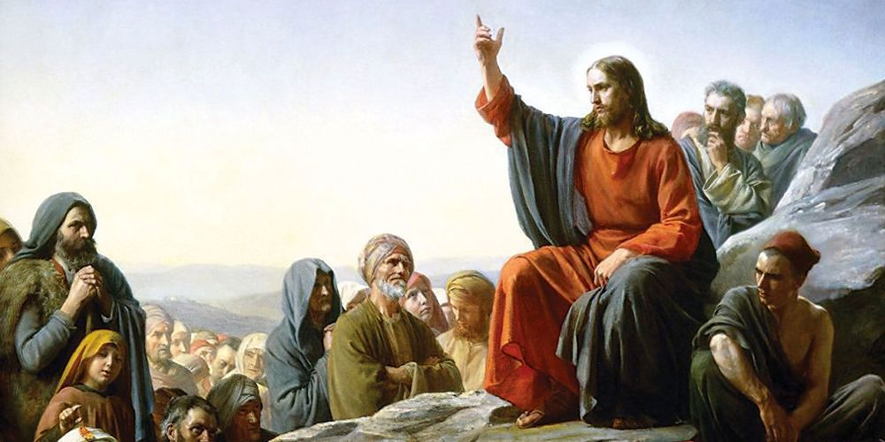
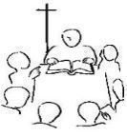
LECTIO DIVINA – DOMINGO 6º TO –Ciclo C
DICHOSOS LOS POBRES
Lucas 6, 17.20-26
¡ DICHOSOS
LOS POBRES !
17 febrero 2019

Slide 3
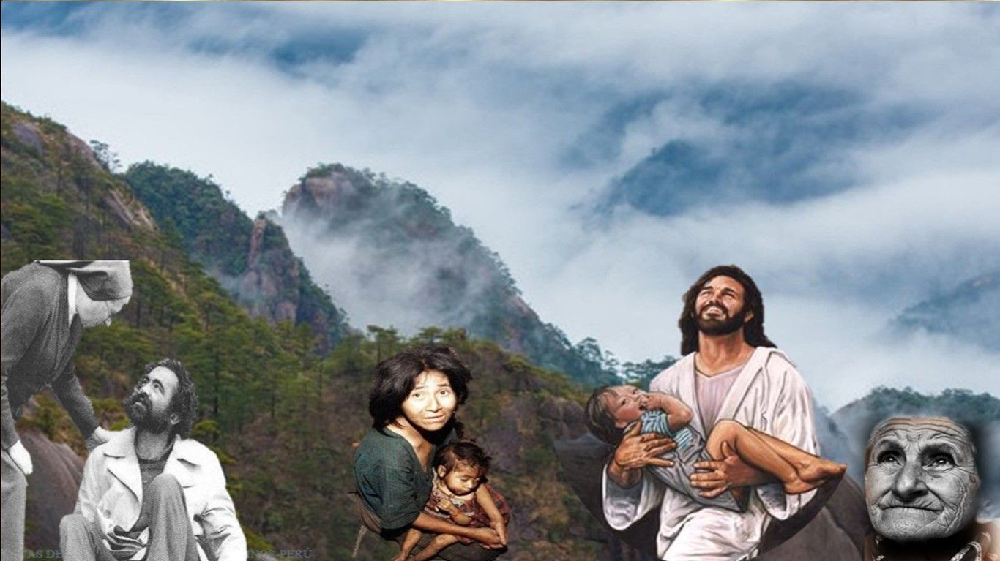
Ambientación: Imágenes de pobres con rostros sonrientes o actitudes de esperanza. Cartel:¡El Reino de Dios es de ustedes!
Cantos sugeridos: Cuando el pobre nada tiene; ¿Le conocéis?
¡El Reino de Dios es de ustedes!

Slide 4
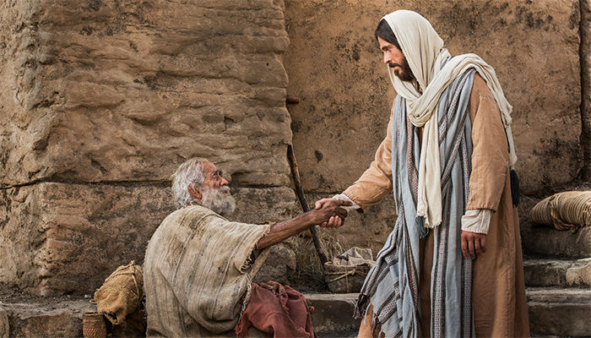
AMBIENTACIÓN:
Es Dios quien ha salido al encuentro de los pobres, los hambrientos…, los ha elegido y les ha mostrado el camino de los justos. Ellos han puesto su confianza en Dios, llenando así de sentido su esperanza.

Slide 5
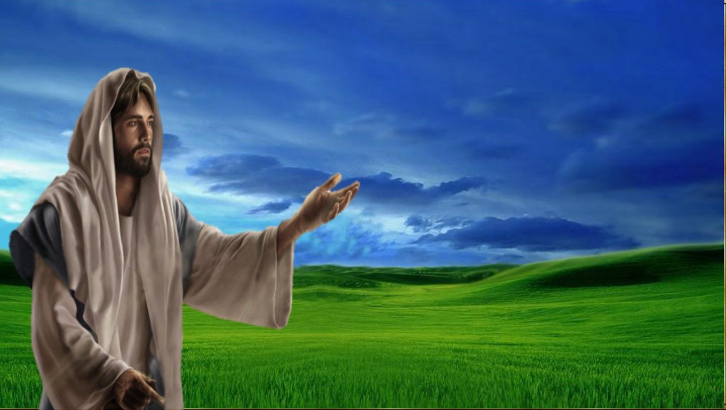
1. Oración inicial
Señor Jesús,
Tú que has sabido confiar
y esperar todo de tu Padre,
haciendo de Él tu único y verdadero bien,
te pedimos que nos ayudes a vivir como Tú,
confiando y esperando siempre en Él.
Ven y danos la gracia de vivir como lo hiciste Tú,
buscando realizar el proyecto del Padre,
buscando que sea Él nuestro Dios y Señor,
el que nos vaya moldeando de acuerdo a su corazón,
buscando que sea Él todo para nosotros,
así como lo hiciste Tú.

Slide 6
Señor, derrama tu gracia en nosotros,
y ayúdanos a vivir lo que creemos,
a manifestar con nuestras obras
tu vida y tus enseñanzas,
para que podamos experimentar la dicha de ser Bienaventurados,
porque te buscamos de todo corazón,
buscando que Tú seas nuestro Dios y Señor,
el sentido pleno y total de todo
lo que somos y de todo lo que hacemos. Amén.

Slide 7
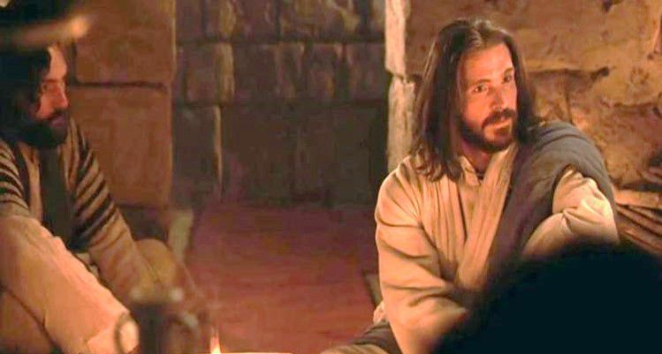
LECTIO
¿Qué dice el texto?
Lucas 6, 17,20-26
Motivación: Hoy día es muy frecuente confundir felicidad con placer, y buscar éste por los caminos más rápidos y fáciles; Jesús nos advierte de lo erróneo de esta postura y proclama felices a los pobres, los hambrientos y los que lloran, a la vez que advierte de la insensatez de la riqueza y la saciedad. ESCUCHEMOS:

Slide 8
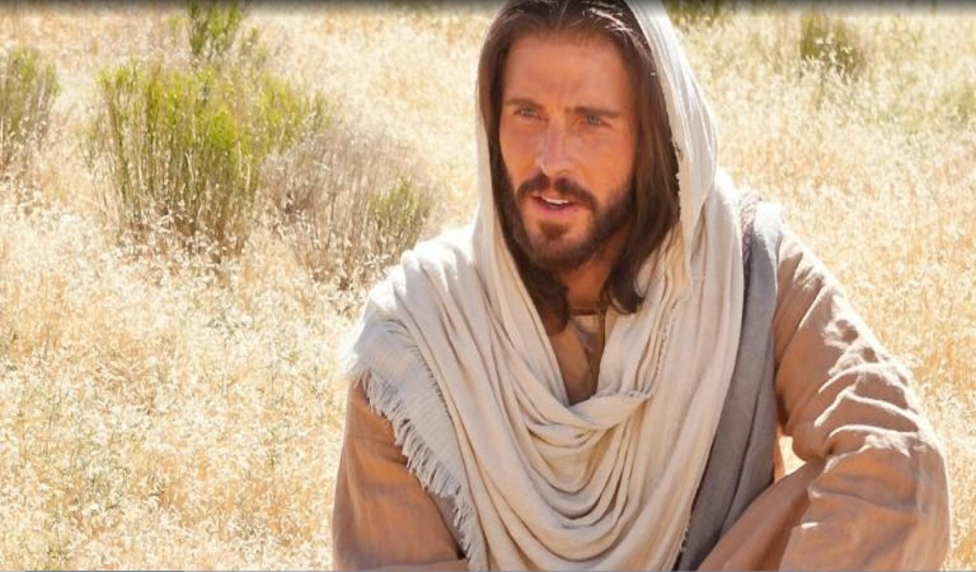
San Lucas 6, 17. 20-26
En aquel tiempo, bajó Jesús del monte con los Doce y se detuvo en un llano, con un grupo grande de discípulos y de pueblo, procedente de toda Judea, de Jerusalén y de la costa de Tiro y Sidón.

Slide 9
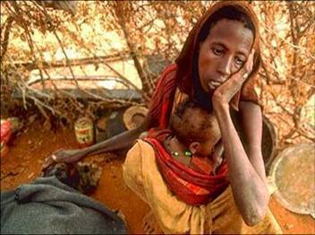
Él levantando los ojos hacia sus discípulos, les dijo: -Dichosos los pobres, porque de ustedes es el reino de Dios.

Slide 10
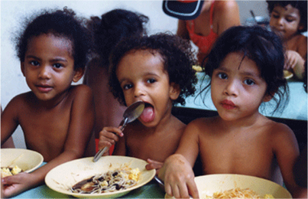
Dichosos los que ahora tienen hambre, porque quedarán saciados.

Slide 11
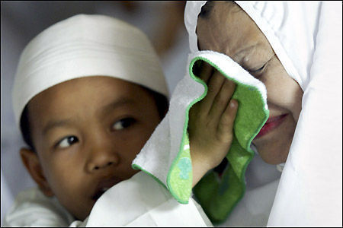
Dichosos los que ahora lloran, porque reirán.

Slide 12
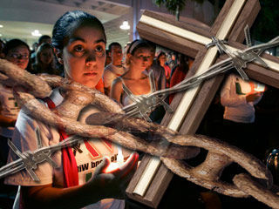
Dichosos ustedes, cuando los hombres los odien, y los excluyan y los insulten, y desprecien el nombre de ustedes como infame por causa del Hijo del hombre.

Slide 13
Jon Sobrino
Alégrense ese día y salten de gozo, porque la recompensa de ustedes será grande en el cielo. Eso es lo que hacían sus padres con los profetas.

Slide 14
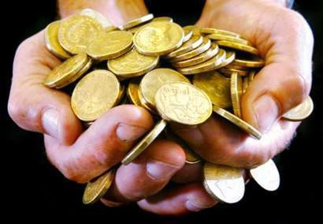
Pero, ¡ay de ustedes, los ricos!, porque ya tienen su consuelo!

Slide 15
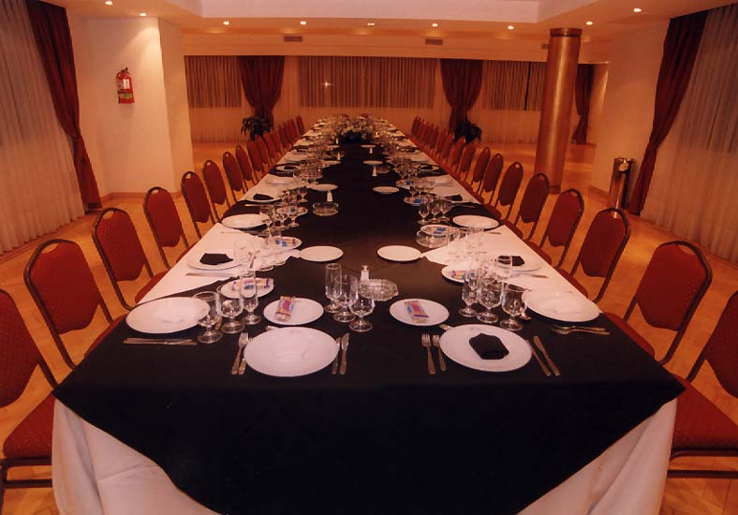
¡Ay ustedes, los que ahora están saciados!, porque tendrán hambre!

Slide 16
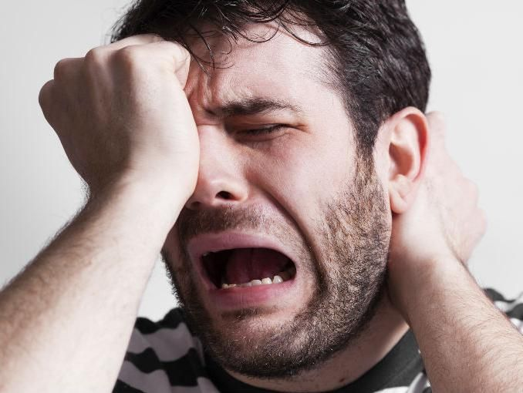
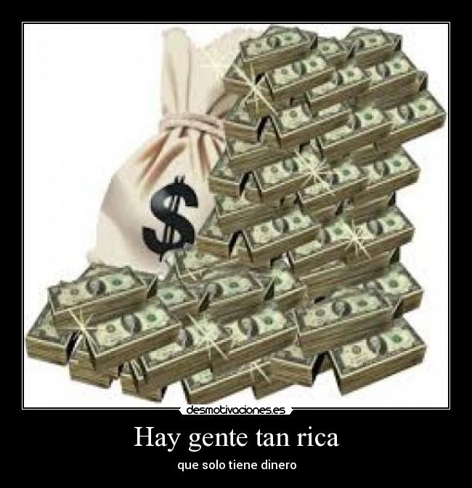
¡Ay de los que ahora ríen!, porque harán duelo y llorarán.

Slide 17
¡Ay, si todo el mundo hablan bien de ustedes! Eso es lo que hacían sus padres con los falsos profetas!.
Palabra del Señor

Slide 18
Cada uno puede leer en voz alta el versículo que más le llamó la atención
Lucas 6, 17, 20-26
En aquel tiempo, bajó Jesús del monte con los Doce y se detuvo en un llano, con un grupo grande de discípulos y de pueblo, procedente de toda Judea, de Jerusalén y de la costa de Tiro y de Sidón. Él, levantando los ojos hacia sus discípulos, les dijo: - Dichosos los pobres, porque de ustedes es el reino de Dios. Dichosos los que ahora tienen hambre, porque quedarán saciados. Dichosos los que ahora lloran, porque reirán. Dichosos ustedes, cuando los hombres los odien, y los excluyan, y los insulten,
y desprecien el nombre de ustedes como infame
Alégrense ese día y salten de gozo, porque la recompensa de ustedes será grande en el cielo. Eso es lo que hacían sus padres con los profetas. Pero, ¡ay de ustedes, los ricos!, porque ya tienen su consuelo. ¡Ay de ustedes, los que ahora están saciados!, porque tendrán hambre. ¡Ay de los que ahora ríen!, porque harán duelo y llorarán. ¡Ay si todo el mundo habla bien de ustedes! Eso es lo que hacían sus padres con los falsos profetas.

Slide 19
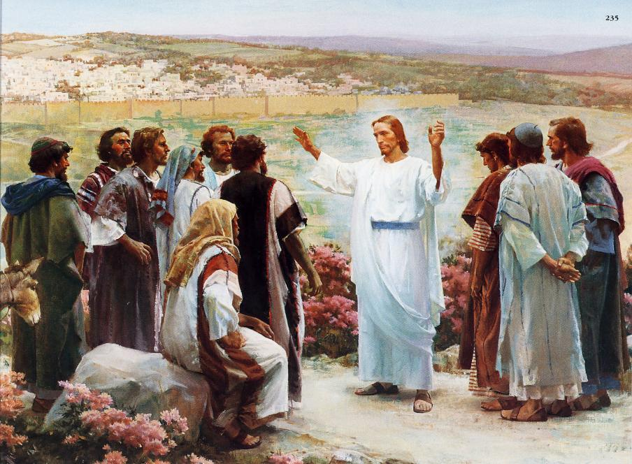
Preguntas para la lectura:
¿De quiénes hablan las bienaventuranzas?
¿A quiénes van dirigidas?

Slide 20
¿Qué se promete en cada una de ellas? ¿Cuándo tendrán cumplimiento?

Slide 21
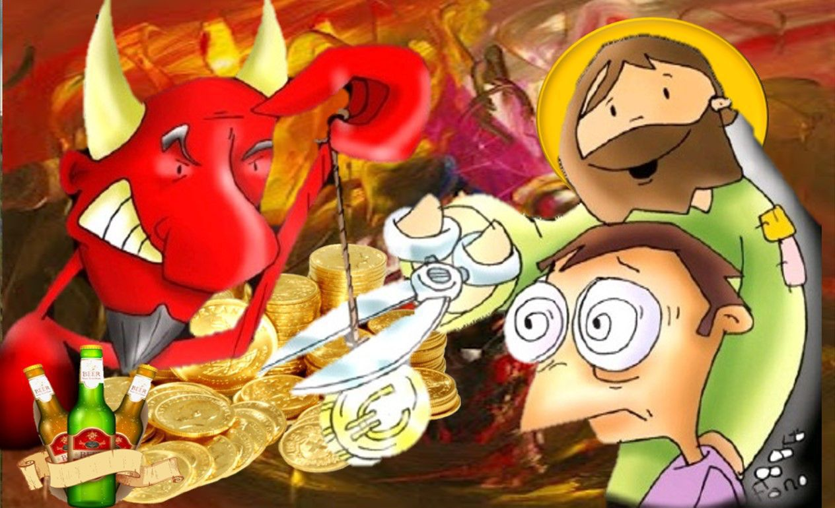
¿Cuál es la situación de los destinatarios de las “malaventuranzas”? ¿Por qué les irá mal?

Slide 22
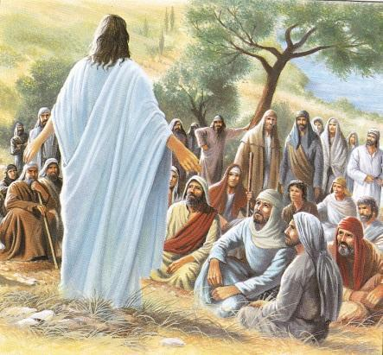
¿Qué sentido tienen los “…¡Ay (pobres de ustedes)!…” ¿por qué esto?,
¿qué pretende Jesús transmitir con estas advertencias?

Slide 23
MEDITATIO
¿Qué ME dice el texto?
Motivación.- Jesús es admirado y seguido también hoy por mucha gente. Pero, del mismo modo que entonces, el Señor nos ha mirado de modo especial, nos ha hecho sus discípulos y nos quiere enseñar, con esta tremenda lección de las bienaventuranzas, a mirar con los ojos de Dios y a colocarnos junto a los que él siempre ha preferido.

Slide 24
El Señor nos hace tomar conciencia que los pobres son bienaventurados, porque confían y esperan en el Señor, yo,
¿confío y espero en el Señor, le doy espacio en mi vida, le permito que Él intervenga en lo que busco, hago, pienso y digo?, ¿de qué manera?

Slide 25
¿Qué significa ser pobre?
¿Hay alegría en la pobreza?
¿Ayudamos a los pobres?

Slide 26
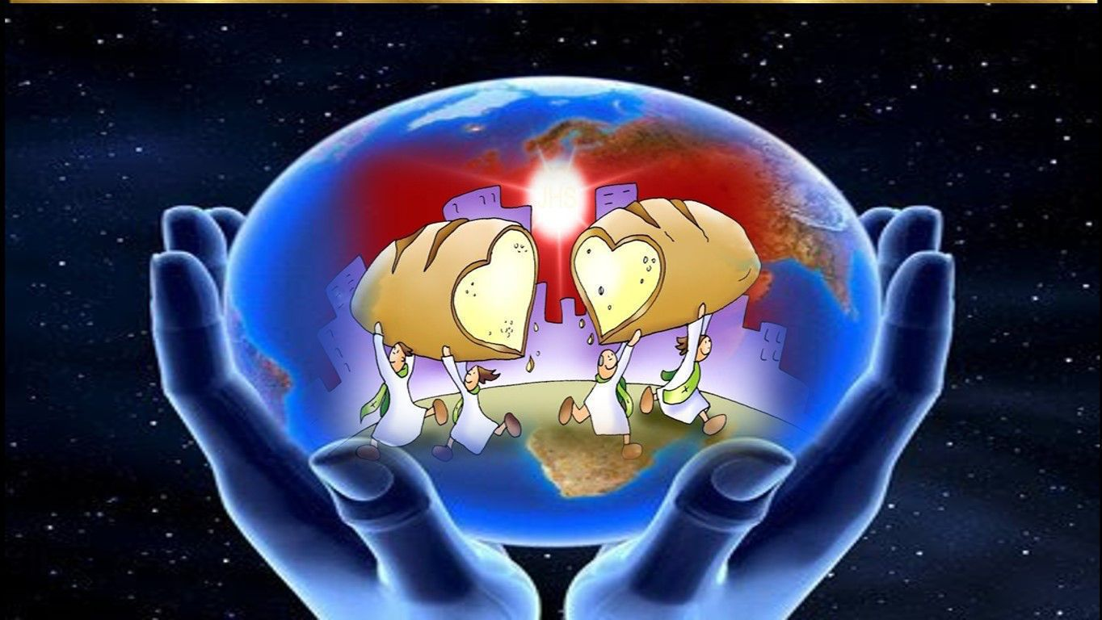
¿Qué significa tener hambre?
¿Hay alegría en sufrir hambre? ¿Ayudamos a los hambrientos?

Slide 27
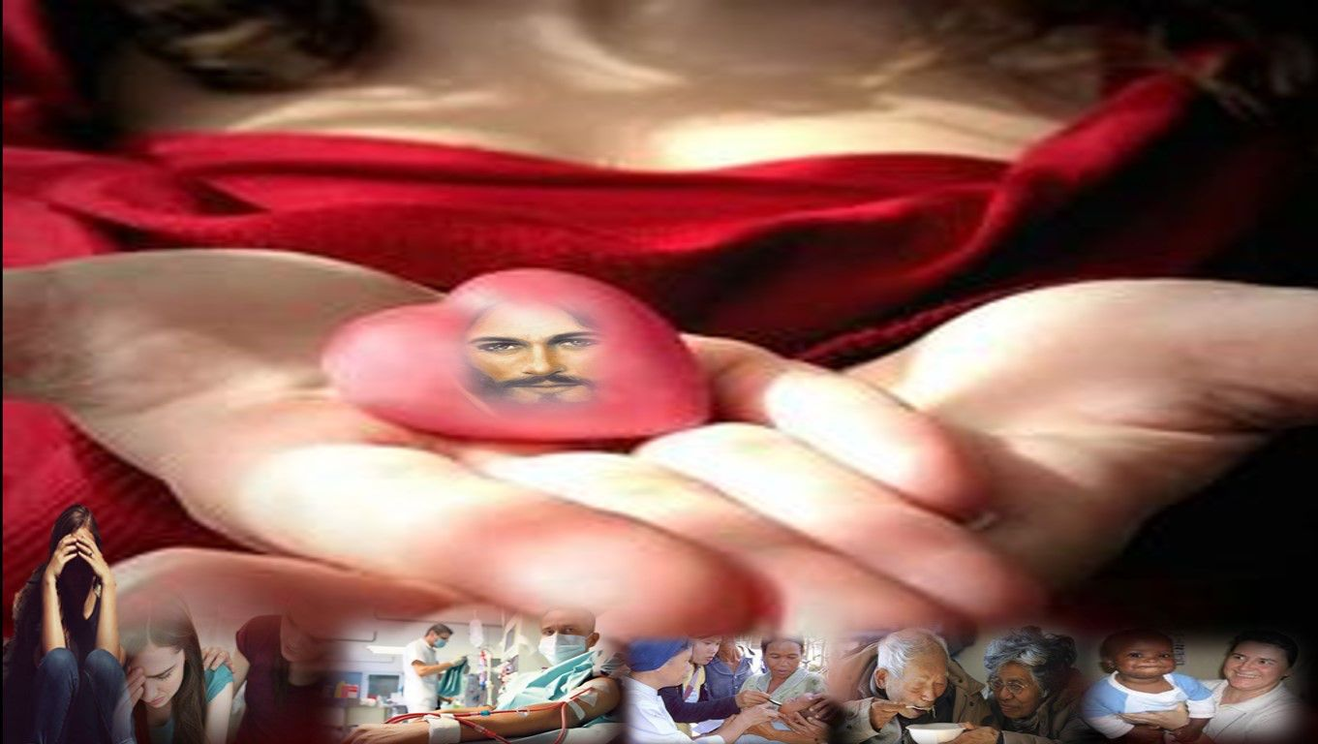
¿Qué significa llorar? ¿Hay alegría en llorar? ¿Ayudamos a los que sufren?

Slide 28
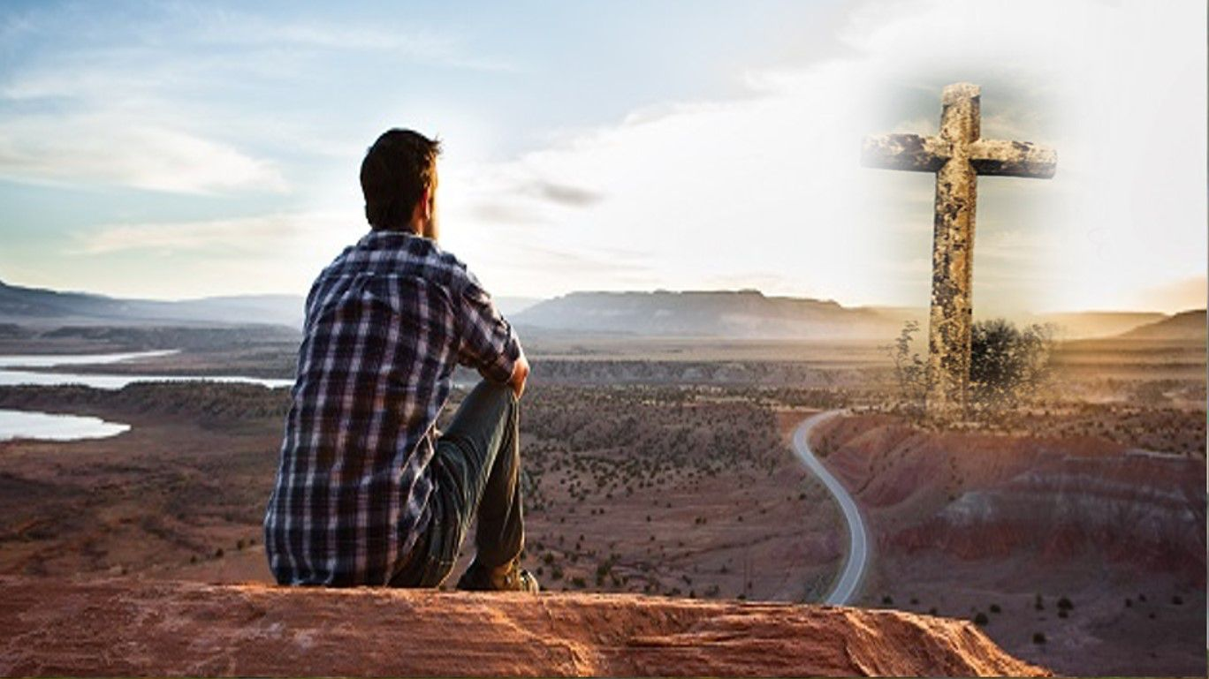
¿Qué significa ser odiado, excluido, insultado y proscrito?

Slide 29
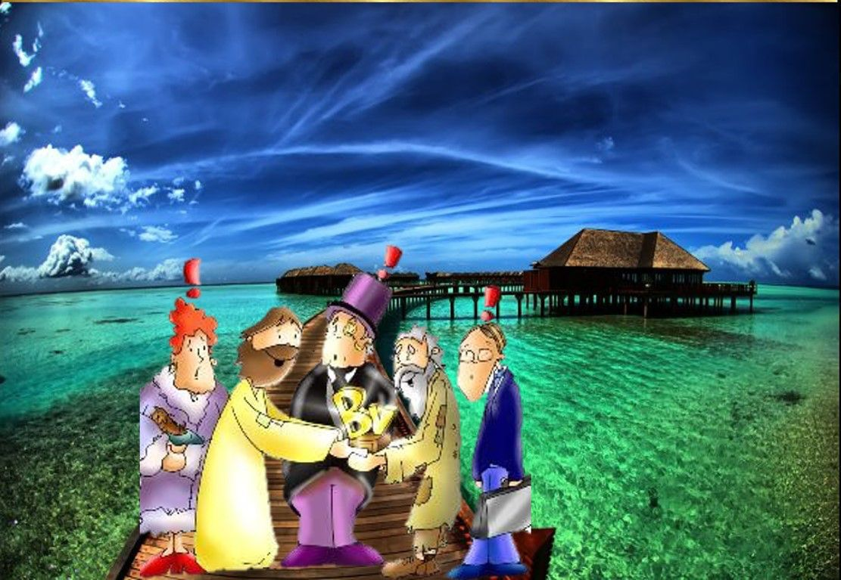
¿Hay que esperar al Cielo para recibir una recompensa grande? ¿Por qué?

Slide 30
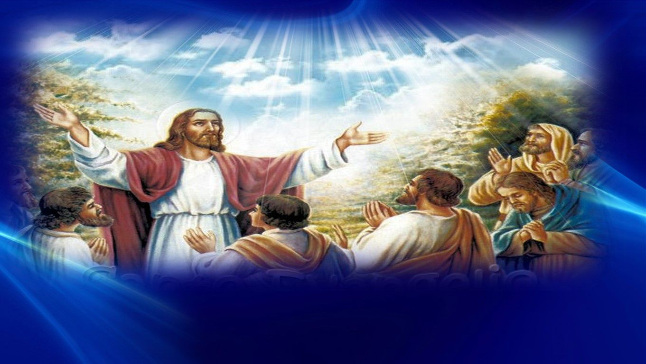
ORATIO
¿Qué le digo al Señor motivado por su Palabra?
Motivación: Jesús es el bienaventurado por excelencia. Nosotros tenemos muchos miedos que vencer para podernos adentrar en este hermoso camino que Jesús nos muestra hacia la plenitud y la felicidad. Comencemos pidiéndole al Señor decisión y valentía

Slide 31
Luego de un tiempo de oración personal, compartimos nuestra oración.

Slide 32
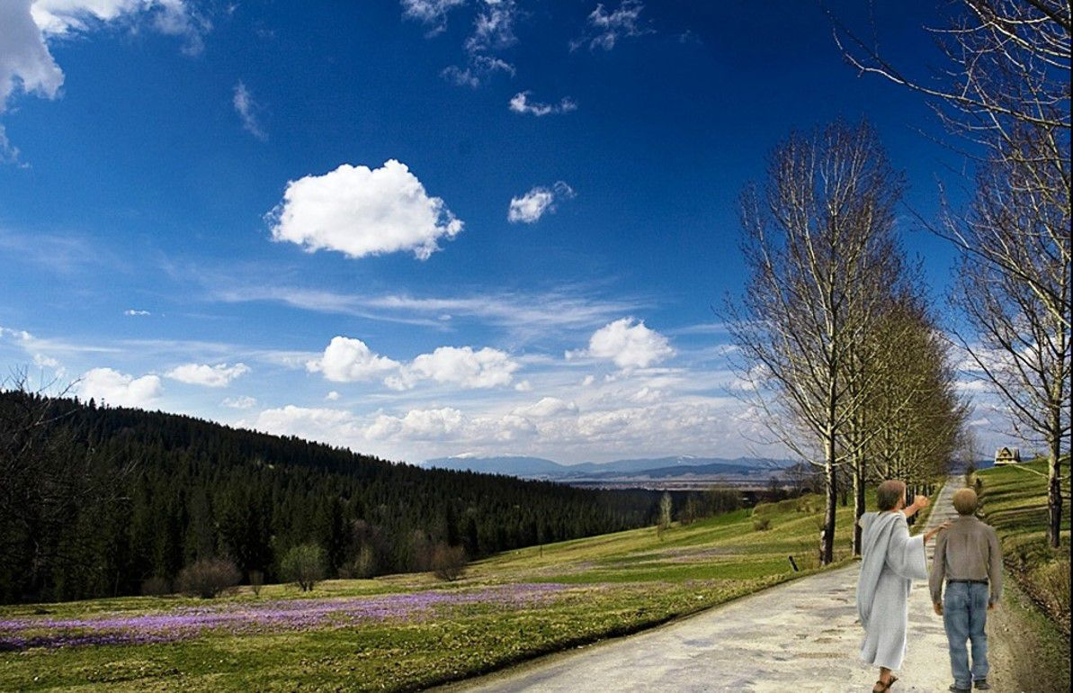
SALMO 1
Dichoso el hombre que no sigue el consejo de los impíos, ni entra por la senda de los pecadores, ni se sienta en la reunión de los cínicos; sino que su gozo es la ley del Señor y medita su ley día y noche.
Dichoso el hombre que ha puesto su confianza en el Señor.

Slide 33
Será como un árbol plantado al borde de la acequia: da fruto a su tiempo y no se marchitan sus hojas y cuanto emprenden tiene buen fin.
Dichoso el hombre que ha puesto su confianza en el Señor.
.

Slide 34
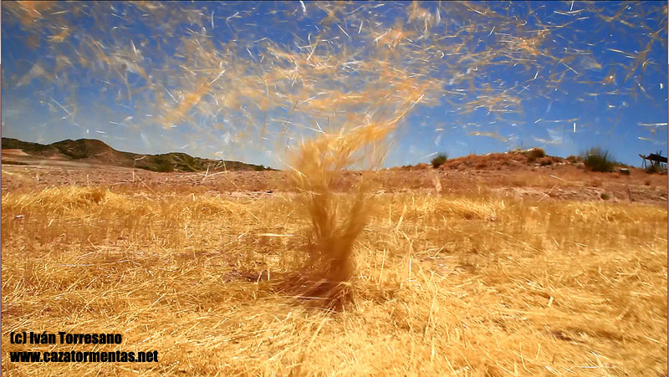
No así los impíos, no así; serán paja que arrebata el viento. Porque el Señor protege el camino de los justos, pero el camino de los impíos acaba mal.
Dichoso el hombre que ha puesto su confianza en el Señor.

Slide 35
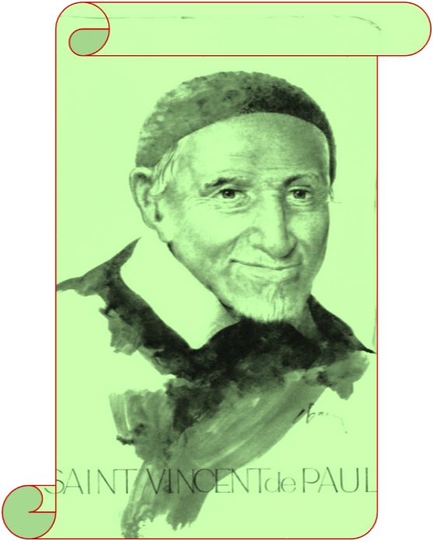
CONTEMPLATIO
¿Qué me lleva a hacer el texto?
Motivación: San Vicente, en una conferencia a los misioneros, explica el sentido de las bienaventuranzas.
Con esta palabra de bienaventuranza evangélica se entiende el estado o la colocación de un alma en una de las principales máximas de Jesucristo, según la cual hace actos heroicos de virtud, a pesar de todas las dificultades y contrariedades que le sobrevienen; se entretiene con gozo en las alabanzas de Dios, en vez de dejarse llevar por la aversión y el odio contra quienes la persiguen; y en vez de desanimarse, permanece fiel y constante en la fidelidad a su servicio.
Ese estado se llama bienaventuranza cristiana o evangélica, esto es, vida de felicidad cristiana, y es una bienaventuranza incipiente, que se consumará en el cielo, ya que a la posesión de ese estado en esta vida le seguirá la bienaventuranza eterna. (XI,569)

Slide 36
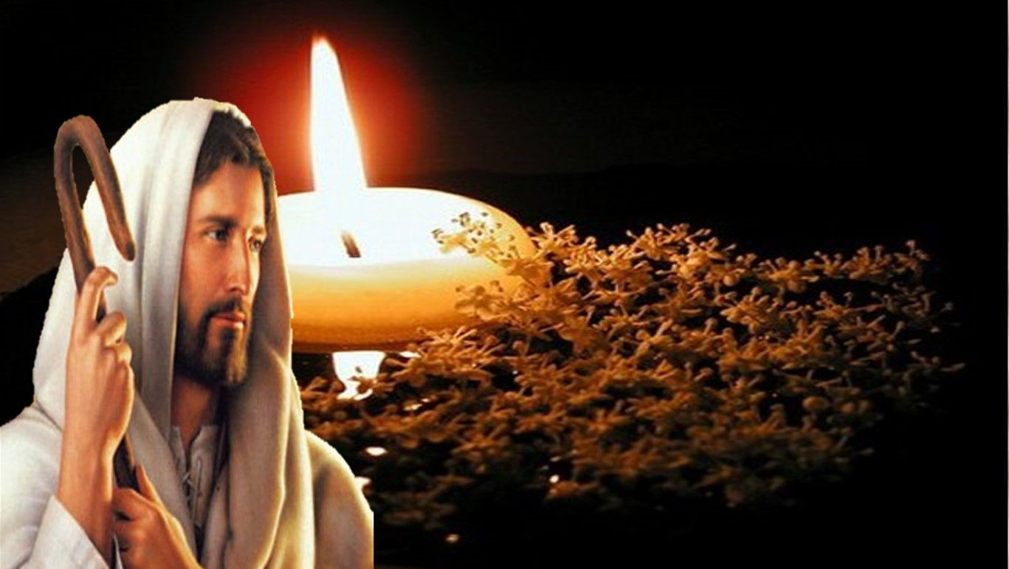
Compromiso:
Las bienaventuranzas muestran que Dios se compromete con los marginados.
Como seguidor de Jesús, ¿cuál es mi compromiso con ellos?
Realizar una acción a favor de los pobres, hambrientos o tristes del propio ambiente.

Slide 37
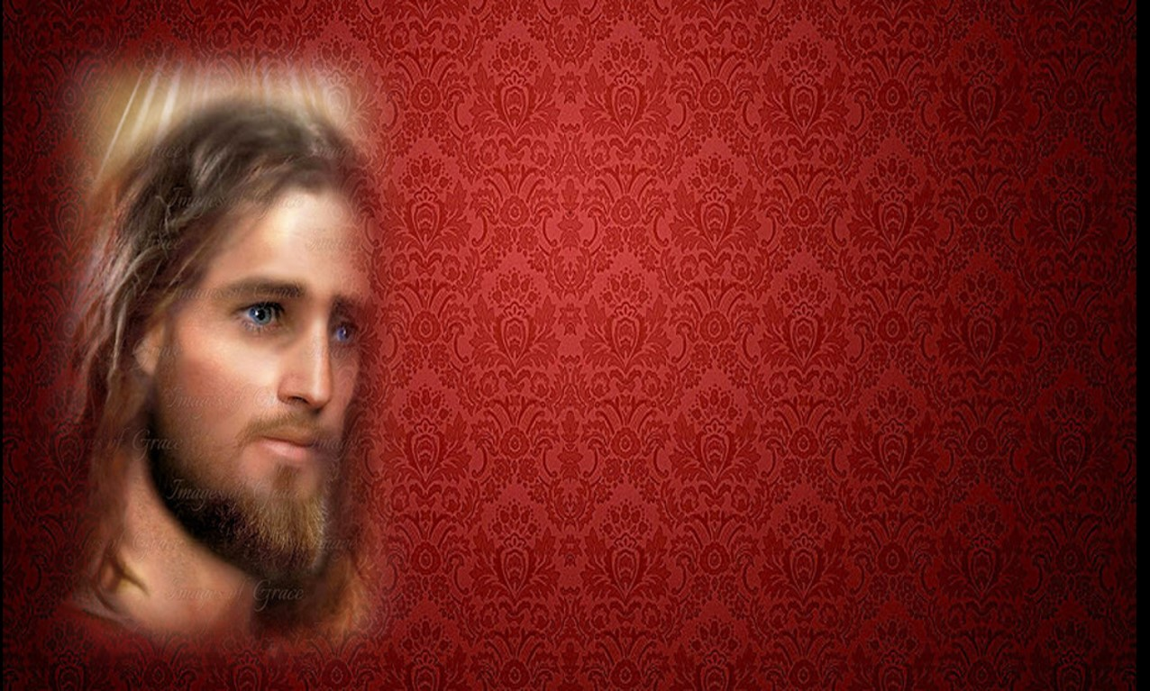
Oración final
Gracias, Señor Jesús,
porque, proclamándolos dichosos,
asignas el reino de Dios y devuelves la dignidad y la esperanza a todos los que el mundo tiene por últimos e infelices:
Los pobres y los humildes, los que lloran y los que sufren, los que tienen hambre y sed inagotables de fidelidad a Dios,
los misericordiosos que saben perdonar a quienes les ofenden, los que proceden con un corazón limpio, noble y sincero,
los que fomentan la paz en torno y desechan la violencia, los que son perseguidos por servir a Dios y al evangelio.
Tú fuiste, Señor Jesús, el primero en realizar tal programa.
Tú eres nuestro ejemplo y nuestra fuerza.
¡Bendito seas, Señor!

Slide 38
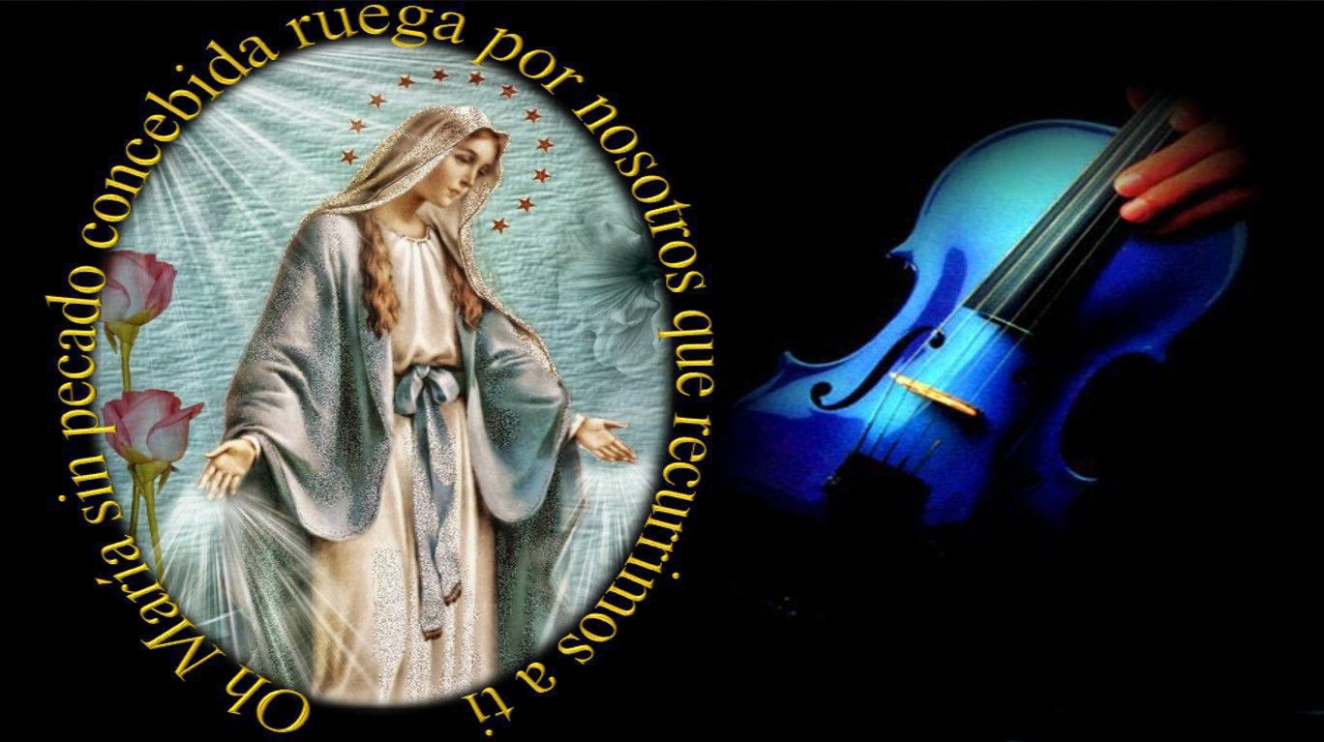
Texto de Lectio Divina: Padre César Chávez Alva (Chuno) C.ongregación de la Misión.
Power Point : Sor Pilar Caycho Vela - Hija de la Caridad de San Vicente de Paúl

